Slide 1
第七章
常微分方程的数值解法

Slide 2
本章内容
<number>/47
§7.1 引言
§7.2 欧拉方法
§7.3 龙格—库塔方法
§7.4 阿达姆斯方法
小结
作业与实验

Slide 3
本章要求
<number>/47
1. 熟悉Euler显格式,梯形法及Euler预校法;
2. 熟悉局部截断误差及绝对稳定性;
3. 掌握龙格—库塔法。

Slide 4
§7.1 引言
<number>/47
本节内容
  一. 问题提出
  二. 两类求定解问题
  三. 数值解法含义
  返回章节目录

Slide 5
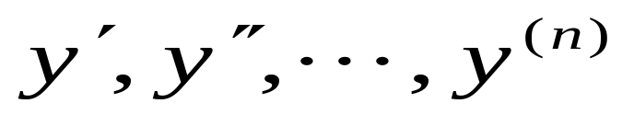
第七章 常微分方程的数值解法
7.1 引言
包含自变量、未知函数及未知函数的导数或微分的方程称为微分方程。在微分方程中, 自变量的个数只有一个, 称为常微分方程.。自变量的个数为两个或两个以上的微分方程叫偏微分方程。微分方程中出现的未知函数最高阶导数的阶数称为微分方程的阶数。如果未知函数y及其各阶导数
都是一次的,则称它是线性的,否则称为非线性的。

Slide 6
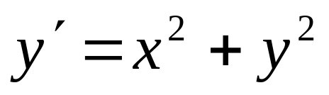
在高等数学中，对于常微分方程的求解，给出了一些典型方程求解析解的基本方法，如可分离变量法、常系数齐次线性方程的解法、常系数非齐次线性方程的解法等。但能求解的常微分方程仍然是有限的，大多数的常微分方程是不可能给出解析解。 譬如
这个一阶微分方程就不能用初等函数及其积分来表达它的解。

Slide 7
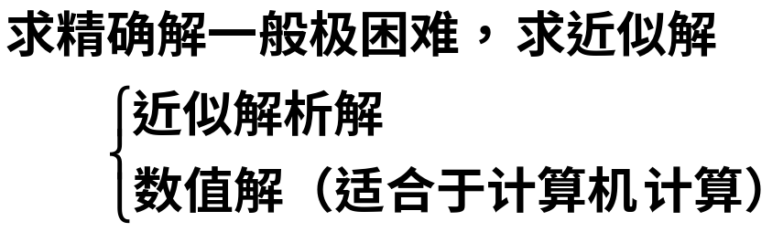
§7.1 引言
<number>/47
很多微分方程的解不能用初等函数来表示，有时即使能够用解析式表示其解，但计算量太大而不实用(表达式过于复杂)。
需要用数值方法来求解，一般只要求得到若干个点上的近似值或者解的简单的近似表达式(精度要求满足即可)。

Slide 8
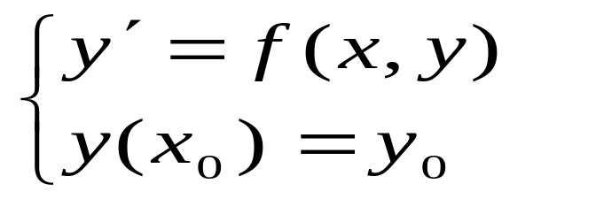
  实际中求解常微分方程的所谓定解问题有两类:初值问题和边值问题
  定解指已知因变量和/或其导数在某些点上是已知的(约束条件)。
从实际问题当中归纳出来的微分方程，通常主要依靠数值解法来解决。本章主要讨论一阶常微分方程初值问题
( 7.1 )

Slide 9
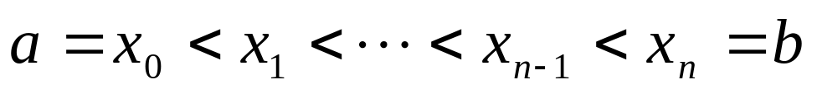
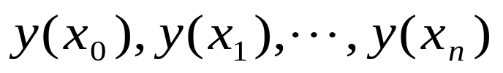
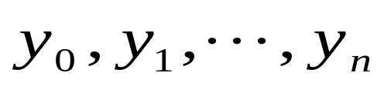

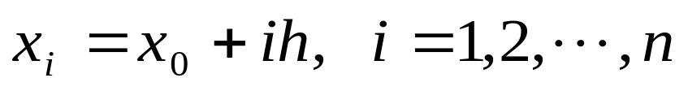
7.2 数值方法的基本思想
对常微分方程初值问题(7.1)式的数值解法，就是要算出精确解y(x)在区间[a,b]上的一系列离散节点 处的函数值
的近似值
。相邻两个节点的间距 称为步长，步
长可以相等，也可以不等。本章总是假定h为定数，称为定步长，这时节点可表示为
数值解法需要把连续性的问题加以离散化，从而求出离散节点的数值解。

Slide 10
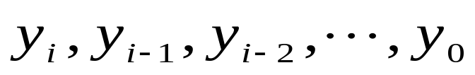
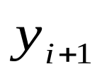
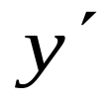
对常微分方程数值解法的基本出发点就是离散化。其数值解法有两个基本特点，它们都采用“步进式”，即求解过程顺着节点排列的次序一步一步地向前推进，描述这类算法，要求给出用已知信息
计算 的递推公式。建立这类递推公式的基本方法是在这些节点上用数值积分、数值微分、泰勒展开等离散化方法，对初值问题
中的导数 进行不同的离散化处理。

Slide 11
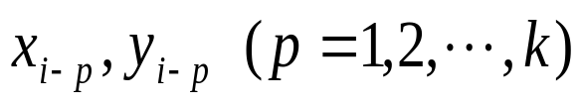
对于初值问题
的数值解法，首先要解决的问题就是如何对微分方程进行离散化，建立求数值解的递推公式。递推公式通常有两类，一类是计算y_{i+1}时只用到x_{i+1}, x_{i} 和y_{i}，即前一步的值，因此有了初值以后就可以逐步往下计算，此类方法称为单步法；其代表是龙格—库塔法。另一类是计算y_{i+1}时，除用到x_{i+1},x_{i}和y_{i}以外，还要用到
，即前面k步的值，此类方法称为多步法；其代表
是亚当斯法。

Slide 12
§7.1 引言
<number>/47
单步法：
利用前一个单步的信息(一个点)，在y=f(x) 上找下一点y_{i}，
有欧拉法，龙格－库格法。
预测校正法：
多步法，利用一个以上的前点信息求f(x)上的下一个y_{i}，
常用迭代法，如改进欧拉法，阿当姆斯法。
初值
问题
的
常见
解法

Slide 13
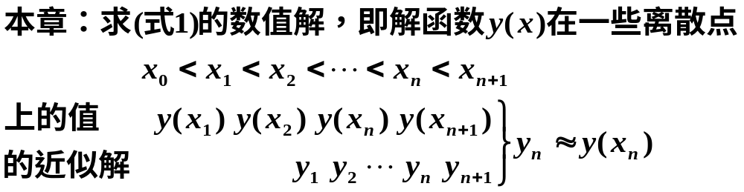








§7.1 引言
<number>/47

Slide 14
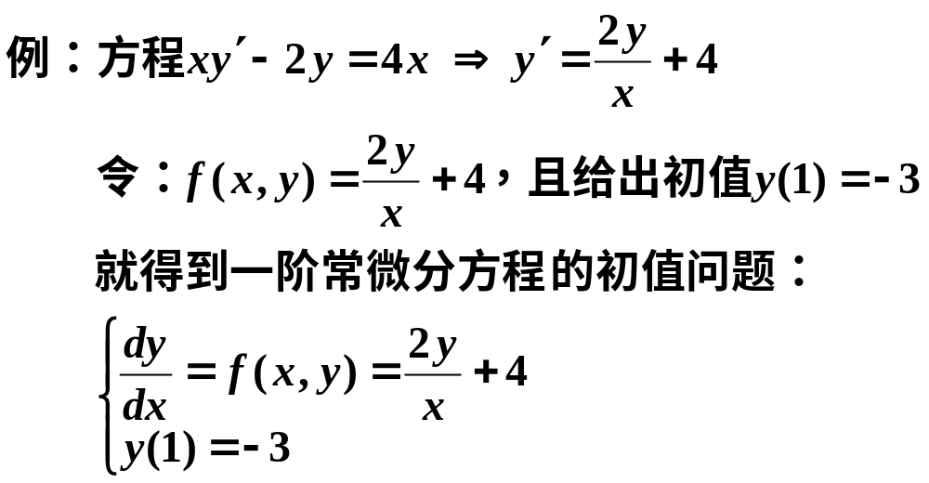
§7.1 引言
<number>/47

Slide 15
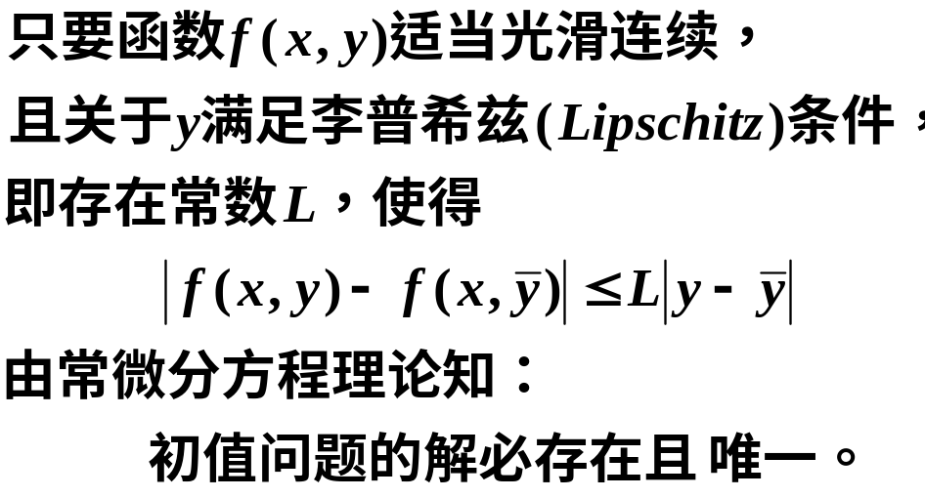
§7.1 引言
<number>/47

Slide 16
§7.1 引言
<number>/47
三. 数值解法含义
  所谓数值解法, 就是设法将常微分方程离散化, 建立差分方程, 给出解在一些离散点上的近似值。
  微分方程的数值解: 设方程问题的解y(x)的存在区间是[a,b], 令a= x₀< x₁<…< x_{n} =b, 其中h_{k}=x_{k+1}-x_{k}, 如是等距节点h=(b-a)/n, h称为步长。
  由于y(x)的解析表达式不容易得到或根本无法得到, 我们用数值方法求得y(x)在每个节点x_{k}上y(x_{k})的近似值, 用y_{k}表示, 即y_{k}≈y(x_{k}), 这样y₀, y₁, ..., y_{n}称为微分方程的数值解。

Slide 17
§7.2 欧拉方法
<number>/47
本节内容
  一. 欧拉格式
  二. 梯形格式
  三. Euler预估—校正法
  四. 误差估计、收敛性和稳定性
  返回章节目录

Slide 18
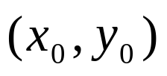
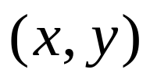


7.3 欧拉（Euler）法
7.3.1 Euler公式
欧拉（Euler）方法是解初值问题的最简单的数值方法。初值问题
的解y=y(x)代表通过点 的一条称之为微分方程的积分曲线。积分曲线上每一点
的切线的斜率 等于函数 在这点的值。

Slide 19
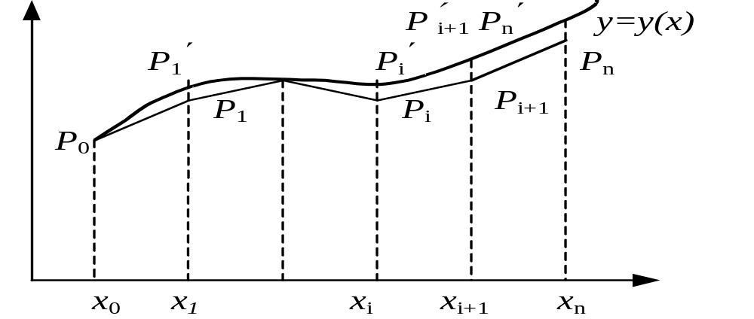
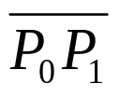
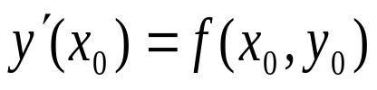
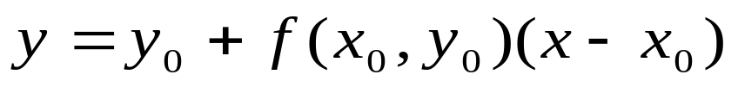

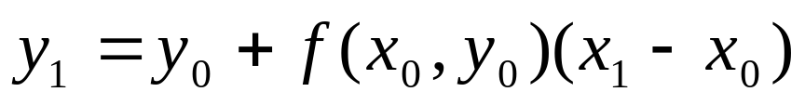
Euler法的求解过程是:从初始点P₀(即点(x₀,y₀))出发,
作积分曲线y=y(x)在P₀点上切线 (其斜率为
),与x=x₁直线
相交于P₁点(即点(x₁,y₁),得到y₁作为y(x₁)的近似值,如上图所示。过点(x₀,y₀),以f(x₀,y₀)为斜率的切线方程为
当 时,得
这样就获得了P₁点的坐标。

Slide 20
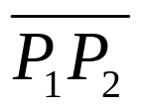


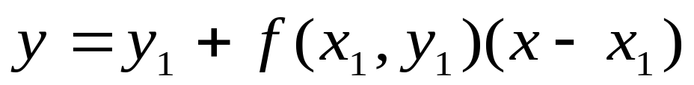
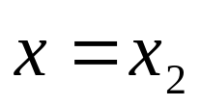
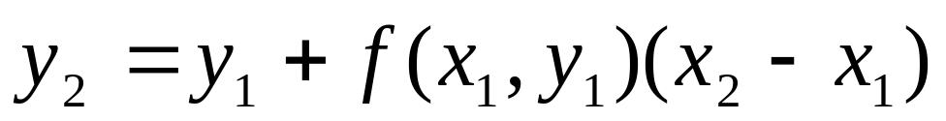
同样, 过点P₁(x₁,y₁),作积分曲线y=y(x)的切线
交直线x=x₂于P₂点,切线 的斜率 =
直线方程为
当 时,得

Slide 21
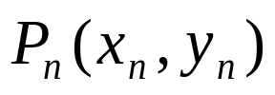
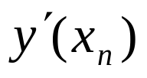



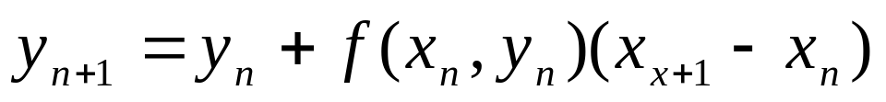

由此获得了P₂的坐标。重复以上过程,就可获得一系列的点:P₁,P₁,…,P_{n}。对已求得点
以 = 为斜率作直线
当 时,得
取

Slide 22
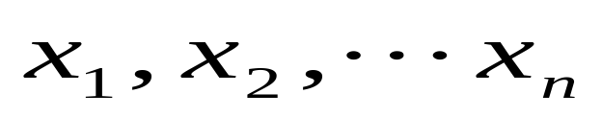
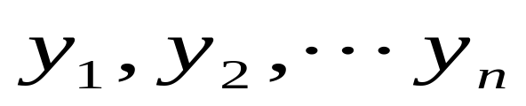
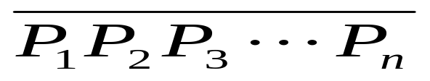
这样,从x₀逐个算出
对应的数值解
从图形上看,就获得了一条近似于曲线y=y(x)
的折线 。

Slide 23

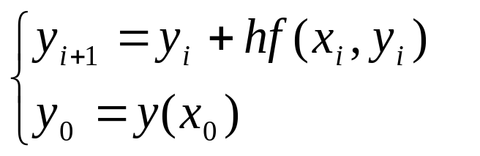


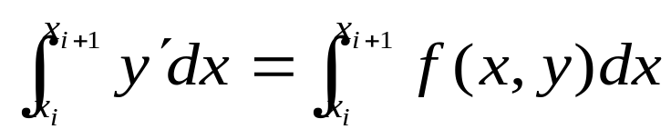
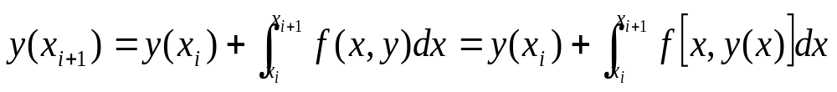
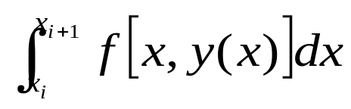
通常取 (常数),则Euler法的计算格式
i=0,1,…,n ( 7.2 )
还可用数值微分、数值积分法和泰勒展开法推导Euler格式。以数值积分为例进行推导。
将方程 的两端在区间 上积分得，
(7.3)
选择不同的计算方法计算上式的积分项
,就会得到不同的计算公式。

Slide 24

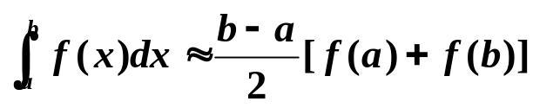

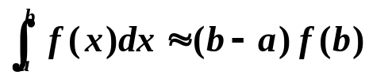
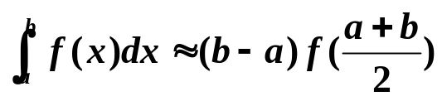
§7.2 欧拉方法
<number>/47
补充：
y
梯形公式
梯形公式
y=ƒ(x)
左矩形公式
o
a
b
x
右矩形公式
右矩形公式
中矩形公式
中矩形公式
左矩形公式

Slide 25
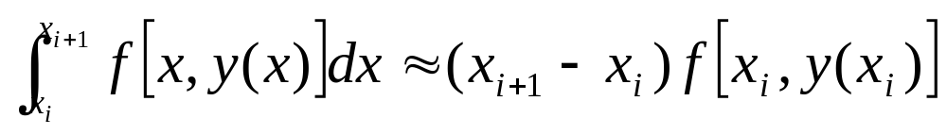
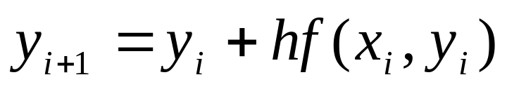
用左矩形方法计算积分项
代入(7.3)式,并用y_{i}近似代替式中y(x_{i})即可得到向前欧拉（Euler）公式
由于数值积分的矩形方法精度很低，所以欧拉（Euler）公式当然很粗糙。

Slide 26
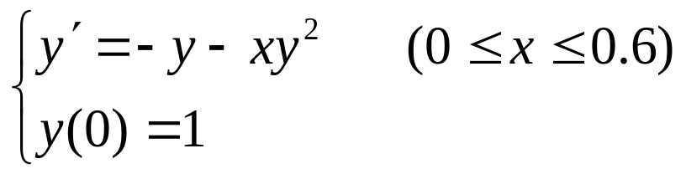
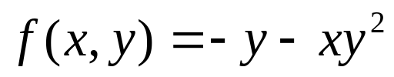
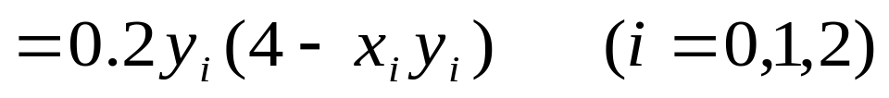
例7.1 用欧拉法解初值问题
取步长h=0.2 ,计算过程保留4位小数
解: h=0.2, 欧拉迭代格式
当 k=0, x₁=0.2时，已知x₀=0，y₀=1，有
y(0.2)≈y₁=0.2×1(4－0×1)＝0.8
当 k=1, x₂=0.4时，已知x₁ =0.2， y₁ =0.8，有
y(0.4)≈ y₂ =0.2×0.8×(4－0.2×0.8)＝0.6144
当 k=2, x₃ =0.6时，已知x₂ =0.4， y₂ =0.6144，有
y(0.6) ≈y₃=0.2×0.6144×(4-0.4×0.6144)=0.4613

Slide 27

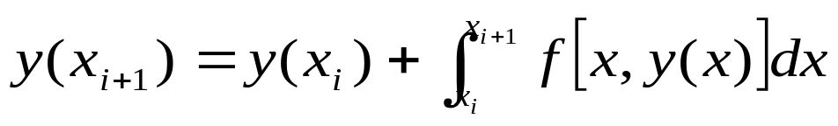
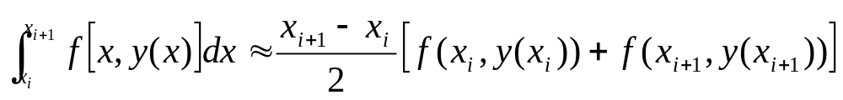
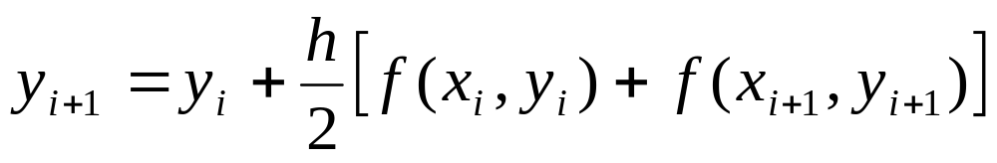
7.3.2 梯形公式
为了提高精度,对方程 的两端在区间上
积分得，
改用梯形方法计算其积分项，即
( 7.4 )
代入(7.4)式,并用近似代替式中即可得到梯形公式
( 7.5 )
由于数值积分的梯形公式比矩形公式的精度高，因此梯形公式（7.5）比欧拉公式( 7.2 )的精度高一个数值方法。

Slide 28
( 7.5 )
(7.5)式的右端含有未知的y_{i+1},它是一个关于y_{i+1}的函数方程,这类数值方法称为隐式方法。相反地,欧拉法是关于y_{i+1}的一个直接的计算公式， 这类数值方法称为显式方法。

Slide 29

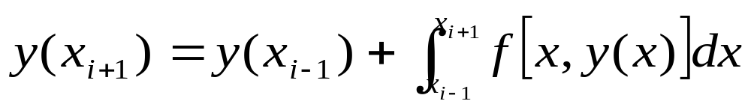
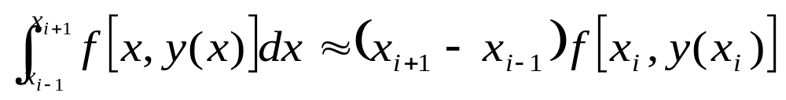
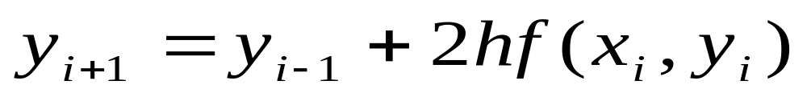
7.3.3 两步欧拉公式
对方程 的两端在区间上 积分得
( 7.6 )
改用中矩形公式计算其积分项，即
代入上式,并用y_{i}近似代替式中y(x_{i})即可得到两步欧拉公式
( 7.7 )

Slide 30
前面介绍过的数值方法,无论是欧拉方法,还是梯形方法，它们都是单步法,其特点是在计算y_{i+1}时只用到前一步的信息y_{i};可是公式(7.7)中除了y_{i}外,还用到更前一步的信息y_{i-1},即调用了前两步的信息,故称其为两步欧拉公式

Slide 31




7.3.4． 欧拉法的局部截断误差
衡量求解公式好坏的一个主要标准是求解公式的精度, 因此引入局部截断误差和阶数的概念。
定义7.1 在y_{i}准确的前提下, 即 时, 用数值方法计算y_{i+1}的误差 , 称为该数值方法计算时y_{i+1}的局部截断误差。
对于欧拉公式，假定 ，则有
而将真解y(x)在x_{i}处按二阶泰勒展开
因此有

Slide 32





定义7.2 数值方法的局部截断误差为 ,则称这种数值方法的阶数是P。步长(h<1) 越小,P越高, 则局部截断误差越小,计算精度越高。欧拉公式的局部截断误差为 , 欧拉方法仅为一阶方法。
两步欧拉公式比欧拉公式精度也是高一个数值方法,设 , 前两步准确,则两步欧拉公式
把y(x_{i-1})在x_{i}处展开成Taylor级数，即

Slide 33






由
(7.8)
再将y(x_{i+1})在x_{i+1}处进行泰勒展开
(7.9)
所以, 由(7.8)和(7.9)可得两步欧拉公式的局部截断
误差为, 即

Slide 34



7.3.5 改进的欧拉公式
显式欧拉公式计算工作量小,但精度低。梯形公式虽提高了精度,但为隐式公式,需用迭代法求解,计算工作量大。综合欧拉公式和梯形公式便可得到改进的欧拉公式。
先用欧拉公式(7.2)求出一个初步的近似值
,称为预测值, 它的精度不高, 再用梯形公式(7.5)对它校正一次,即迭代一次,求得y_{i+1},称为校正值, 这种预测-校正方法称为改进的欧拉公式：
预测
（7.10）
校正

Slide 35


可以证明,公式(7.10)的精度为二阶。这是一种
一步显式格式,它可以表示为嵌套形式。
（7.11）
或者表示成下列平均化形式
（7.12）

Slide 36



7.3.6 改进欧拉法算法实现
（1）计算步骤
① 输入 , h , N
② 使用以下改进欧拉法公式进行计算
③ 输出 ，并使
转到 ② 直至n > N 结束。

Slide 37

（2）改进欧拉法的流程图

Slide 38



(3) 程序实现
例7.2 用改进欧拉法解初值问题
区间为[0,1],取步长h=0.1
解: 改进欧拉法的具体形式
本题的精确解为

Slide 39

§7.2 欧拉方法
<number>/47
一. 欧拉（Euler）格式
可忽略

Slide 40

§7.2 欧拉方法
<number>/47
左矩形

Slide 41


<number>/47

Slide 42





<number>/47
➢ 欧拉公式：/* Euler’s Method */
向前差商近似导数
记为

Slide 43

<number>/47
二. 梯形格式
<<
显、隐式两种算法的平均

Slide 44

<number>/47
/* predictor-corrector method */
方 法


显式欧拉
简单
精度低
隐式欧拉
稳定性最好
精度低, 计算量大
梯形公式
精度提高
计算量大
中点公式
精度提高, 显式
多一个初值,
可能影响精度

Slide 45
<number>/47
改进欧拉法 /* modified Euler’s method */
=
+
Step 1: 先用显式欧拉公式作预测，算出
y
i
+
1
y
i
h
f
(
x
i
,
y
i
)
Step 2: 再将 代入隐式梯形公式的右边作校正，得到
y
i
+
1
y
=
y
+
h
[
f
(
x
,
y
)
+
f
(
x
,
y
)]
i
+
1
i
2
i
i
i
+
1
i
+
1

Slide 46

<number>/47

Slide 47

§7.2 欧拉方法
<number>/47

Slide 48

§7.2 欧拉方法
<number>/47

Slide 49
§7.2 欧拉方法
<number>/47
当i=0，即x₀=0时，
y₁=0+0.2(1-0×0)=0.2000
当i=1 ，即x₁=0.2时，
y₂=0.2+0.2(1-0.2×0.2)=0.3920
当i=2 ，即x₂=0.4时，
y₃=0.392+0.2(1-0.4×0.392)=0.56064
当i=3 ，即x₃=0.6时，
y₄=0.56064+0.2(1-0.6×0.56064)=0.6933632
当i=4 ，即x₄=0.8时，
y₄=0.6933632+0.2(10.8×0.6933632)=0.782425088
列表计算如下：
i | 0 | 1 | 2 | 3 | 4 | 5
x_{i} | 0 | 0.2 | 0.4 | 0.6 | 0.8 | 1
y_{i} | 0.0000 | 0.200 | 0.3920 | 0.5606 | 0.6934 | 0.7824

Slide 50

<number>/47

Slide 51
§7.2 欧拉方法
<number>/47
h | x_{i} | y_{i} | y(x_{i}) | y(x_{i})-y_{i}
h=0.2 | 0.00 0.40 0.80 1.20 1.60 2.00 | 0.00000 0.37631 0.54228 0.52709 0.46632 0.40682 | 0.00000 0.34483 0.48780 0.49180 0.44944 0.40000 | 0.00000 -0.03148 -0.05448 -0.03529 -0.01689 -0.00682
h=0.1 | 0.00 0.40 0.80 1.20 1.60 2.00 | 0.00000 0.36085 0.51371 0.50961 0.45872 0.40419 | 0.00000 0.34483 0.48780 0.49180 0.44944 0.40000 | 0.00000 -0.01603 -0.02590 -0.01781 -0.00928 -0.00419
h=0.05 | 0.00 0.40 0.80 1.20 1.60 2.00 | 0.00000 0.35287 0.50049 0.50073 0.45425 0.40227 | 0.00000 0.34483 0.48780 0.49180 0.44944 0.40000 | 0.00000 -0.00804 -0.01268 -0.00892 -0.00481 -0.00227

Slide 52

§7.2 欧拉方法
<number>/47

Slide 53
§7.2 欧拉方法
<number>/47
计算结果如下:
i | x_{i} | Euler方法y_{i} | 改进Euler法y_{i} | 精确解y(x_{i})
0 1 2 3 4 5 6 7 8 9 10 | 0 0.1 0.2 0.3 0.4 0.5 0.6 0.7 0.8 0.9 1 | 1 1.1 1.191818 1.277438 1.358213 1.435133 1.508966 1.580338 1.649783 1.717779 1.784770 | 1 1.095909 1.184096 1.266201 1.343360 1.416402 1.485956 1.552515 1.616476 1.678168 1.737869 | 1 1.095445 1.183216 1.264991 1.341641 1.414214 1.483240 1.549193 1.612452 1.673320 1.732051

Slide 54



例
用显式欧拉法、隐式欧拉法、梯形法求解初值问题：
取 h = 0.1，计算到 x = 0.5，并与精确解进行比较
解：由已知条件可得：h = 0.1，x₀ = 0， y₀ = 1，
f (x, y) = − y + x + 1
显式欧拉法：

Slide 55



例：（续）
隐式欧拉法：
化简得：
梯形公式欧拉法：

Slide 56



显式法
隐式法
梯形法
计算结果：
x_{n} | 显式法 y_{n} | 隐式法 y_{n} | 梯形法 y_{n} | 精确解 y (x_{n})
0.0 | 1 | 1 | 1 | 1
0.1 | 1.000000 | 1.009091 | 1.004762 | 1.004837
0.2 | 1.010000 | 1.026446 | 1.018594 | 1.019731
0.3 | 1.029000 | 1.051315 | 1.040633 | 1.040818
0.4 | 1.056100 | 1.083014 | 1.070097 | 1.070320
0.5 | 1.090490 | 1.120922 | 1.106278 | 1.106531
本题的精确解为：

Slide 57

计算结果
x_{n} | 改进欧 拉法 y_{n} | 精确解 y (x_{n}) | 误 差
 |  |  | 改进欧拉法 | 欧拉法 | 梯形法
0.1 | 1.005000 | 1.004837 | 1.6×10⁻⁴ | 4.8×10⁻³ | 7.5×10⁻⁵
0.2 | 1.019205 | 1.019731 | 2.9×10⁻⁴ | 8.7×10⁻³ | 1.4×10⁻⁴
0.3 | 1.041218 | 1.040818 | 4.0×10⁻⁴ | 1.2×10⁻² | 1.9×10⁻⁴
0.4 | 1.070802 | 1.070320 | 4.8×10⁻⁴ | 1.4×10⁻² | 2.2×10⁻⁴
0.5 | 1.107076 | 1.106531 | 5.5×10⁻⁴ | 1.6×10⁻² | 2.5×10⁻⁴
可见，改进欧拉法的误差数量级与梯形法大致相同，而比欧拉法小得多。

Slide 58
各种欧拉法的比较
方法 | 精度 | 评述
显式欧拉法 | 1 | 最简单，精度低
隐式欧拉法 | 1 | 不便计算，稳定性好
二步欧拉法 | 2 | 需要两步初值，且第 2 个初值只能由其它方法给出，可能对后面的递推精度有影响
梯形公式 欧 拉 法 | 2 | 精度有所提高，但为隐式，需要迭代求解，计算量大

Slide 59















欧拉方法的几何意义
y
0
x

Slide 60








改进的欧拉法的几何意义
y
斜率: k₂
Q
斜率: k₁
P
S
R
0
x
h

Slide 61

§7.2 欧拉方法
<number>/47

Slide 62

§7.2 欧拉方法
<number>/47

Slide 63

§7.2 欧拉方法
<number>/47

Slide 64






§7.2 欧拉方法
<number>/47
/* Convergency */

Slide 65







§7.2 欧拉方法
<number>/47
例：就初值问题 考察欧拉显式格式的收敛性。
解：该问题的精确解为
欧拉公式为
对任意固定的 x = x_{i} = i h ，有
→
✓

Slide 66




§7.2 欧拉方法
<number>/47
/* Stability */
例：考察初值问题 在区间[0, 0.5]上的解。
分别用欧拉显、隐式格式和改进的欧拉格式计算数值解。
节点 x_{i}
欧拉显式
欧拉隐式
改进欧拉法
精确解
0.0
0.1
0.2
0.3
0.4
0.5
1.0000
−2.0000
4.0000
−8.0000
1.6000×10¹
−3.2000×10¹
1.0000
2.5000×10⁻¹
6.2500×10⁻²
1.5625×10⁻²
3.9063×10⁻³
9.7656×10⁻⁴
1.0000
2.5000
6.2500
1.5626×10¹
3.9063×10¹
9.7656×10¹
1.0000
4.9787×10⁻²
2.4788×10⁻³
1.2341×10⁻⁴
6.1442×10⁻⁶
3.0590×10⁻⁷
What is wrong ??!

Slide 67



§7.2 欧拉方法
<number>/47
一般分析时为简单起见，只考虑试验方程 /* test equation */
常数，可以是复数

Slide 68

§7.2 欧拉方法
<number>/47

Slide 69
§7.3 龙格 —库塔方法
<number>/47
本节内容
  一. 引言
  二. 2阶龙格 —库塔格式
  三. 高阶龙格 —库塔格式
  返回章节目录

Slide 70
§7.3 龙格 —库塔方法
<number>/47
一. 引言
几何上的解析：寻找积分曲线
y₀
a
b

Slide 71

§7.3 龙格 —库塔方法
<number>/47
数值解法的含义：将[a,b]分成n等份，得n+1个节点
计算y(x_{k}) (k>0)的近似值y_{k} 。
积分曲线
a
x₁
x₂
x₃
b

Slide 72

§7.3 龙格 —库塔方法
<number>/47
Euler法(折线法)
折线法法的几何构造 I
a
x₁
x₂
x₃
b
斜率近似
y’(a)
y’(x₁)
y’(x₂)
y’(x₃)
前进Euler法的计算公式
显式公式

Slide 73

§7.3 龙格 —库塔方法
<number>/47
折线法法的几何构造II
a
x₁
x₂
x₃
b
斜率近似
y’(x₁)
y’(x₂)
y’(x₃)
y’(x₄)
后退Euler法的公式
隐式公式

Slide 74






龙格-库塔(Runge-Kutta)方法
显式欧拉法（1 阶精度）
改进的欧拉法（2 阶精度）
y (x_{n+1}) 在点 x_{n} 处的一阶泰勒展开式为：

Slide 75
龙格-库塔方法（续）
显式欧拉法用一个点的值 k₁ 作为 k* 的近似值
改进的欧拉公式用二个点的值 k₁ 和 k₂ 的平均值作为 k* 近似值；
改进的欧拉法比显式欧拉法精度高；
在 [x_{n}, x_{n+1}] 内多预报几个点的 k_{i} 值，并用其加权平均值作为 k* 的近似值从而构造出具有更高精度的计算公式，这就是龙格-库塔方法的基本思想。

Slide 76
§7.3 龙格 —库塔方法
<number>/47
二. 2阶龙格 —库塔格式
单步法：即利用前一个节点的函数值y_{i}，计算后一个节点的函数值y_{i+1}。
目的：建立高精度的单步递推格式。
单步递推法的基本思想是从 ( x_{i} , y_{i} ) 点出发，以某一斜率沿直线达到 ( x_{i+1} , y_{i+1} ) 点。欧拉法及其各种变形所能达到的最高精度为2 阶。

Slide 77

§7.3 龙格 —库塔方法
<number>/47
斜率一定取K₁ K₂
的平均值吗？
步长一定是一个h 吗？

Slide 78




§7.3 龙格 —库塔方法
<number>/47
将改进欧拉法推广为：
y
=
y
+
h
[
λ
K
+
λ
K
]
i
+
1
i
1
1
2
2
K
=
f
(
x
,
y
)
1
i
i
K
=
f
(
x
+
ph
,
y
+
phK
)
2
i
i
1
首先希望能确定系数 λ₁、λ₂、p，使得到的算法格式有2阶精度，即在 的前提假设下，使得
Step 1: 将 K₂ 在 ( x_{i} , y_{i} ) 点作 Taylor 展开

Slide 79




补充：二元泰勒展开式

Slide 80

§7.3 龙格 —库塔方法
<number>/47
Step 2: 将 K₂ 代入第1式，得到

Slide 81




§7.3 龙格 —库塔方法
<number>/47
Step 3: 将 y_{i+1} 与 y( x_{i+1} ) 在 x_{i} 点的泰勒展开作比较
要求 ，则必须有：
这里有3个未知数，2个方程。
存在无穷多个解。所有满足上式的格式统称为2阶龙格 - 库塔格式。
注意到， 就是改进的欧拉法。

Slide 82
§7.3 龙格 —库塔方法
<number>/47
三. 高阶龙格 —库塔格式
问题: 为获得更高的精度，应该如何进一步推广？
y
=
y
+
h
[
λ
K
+
λ
K
+
...
+
λ
K
]
i
+
1
i
1
1
2
2
m
m
K
=
f
(
x
,
y
)
1
i
i
K
=
f
(
x
+
α
h
,
y
+
β
hK
)
2
i
2
i
21
1
K
=
f
(
x
+
α
h
,
y
+
β
hK
+
β
hK
)
3
i
3
i
31
1
32
2
...
...
K
=
f
(
x
+
α
h
,
y
+
β
hK
+
β
hK
+
...
+
β
hK
−
)
m
i
m
m
1
1
m
2
2
m m
−
1
m
1
其中λ_{i} ( i = 1, …, m )，α_{i} ( i = 2, …, m ) 和 β_{ij} ( i = 2, …, m; j = 1, …, i−1 ) 均为待定系数，确定这些系数的步骤与前面相似。

Slide 83

§7.3 龙格 —库塔方法
<number>/47
3阶龙格-库塔法

Slide 84

§7.3 龙格 —库塔方法
<number>/47
最常用为四级4阶经典龙格-库塔法
/* Classical Runge-Kutta Method */ ：

Slide 85








§7.3 龙格 —库塔方法
<number>/47
注：
☞ 龙格-库塔法的主要运算在于计算 K_{i} 的值，即计算 f 的值。Butcher 于1965年给出了计算量与可达到的最高精度阶数的关系：
每步须算K_{i} 的个数
2
3
4
5
6
7
可达到的最高精度
☞ 由于龙格-库塔法的导出基于泰勒展开，故精度主要受解函数的光滑性影响。对于光滑性不太好的解，最好采用低阶算法而将步长h 取小。

Slide 86


§7.3 龙格 —库塔方法
<number>/47
例：隐式龙格-库塔法
其中2阶方法 的绝对稳定区域为
Img
而显式 1~ 4 阶方法的绝对稳定区域为
Img
k
=
4
-
3
0
Re
k
=
3
k
=
2
-
2
k
=
1
-
1
无条件稳定
-
3
-
2
-
1
Re

Slide 87




§7.3 龙格 —库塔方法
<number>/47
例：使用高阶R-K方法计算初值问题
解: （1）使用三阶R-K方法(公式)

Slide 88
§7.3 龙格 —库塔方法
<number>/47
其余结果如下:
i x_{i} k₁ k₂ k₃ y_{i}
1.0000 0.1000 1.0000 1.1025 1.2555 1.1111
2.0000 0.2000 1.2345 1.3755 1.5945 1.2499
3.0000 0.3000 1.5624 1.7637 2.0922 1.4284
4.0000 0.4000 2.0404 2.3423 2.8658 1.6664
5.0000 0.5000 2.7768 3.2587 4.1634 1.9993

Slide 89


<number>/47
（2）如果使用四阶R-K方法(公式)

Slide 90
§7.3 龙格 —库塔方法
<number>/47
其余结果如下:
i x_{i} k₁ k₂ k₃ k₄ y_{i}
1.0000 0.1000 1.0000 1.1025 1.1133 1.2351 1.1111
2.0000 0.2000 1.2346 1.3756 1.3921 1.5633 1.2500
3.0000 0.3000 1.5625 1.7639 1.7908 2.0423 1.4286
4.0000 0.4000 2.0408 2.3428 2.3892 2.7805 1.6667
5.0000 0.5000 2.7777 3.2600 3.3476 4.0057 2.0000

Slide 91








<number>/47

Slide 92
<number>/47

Slide 93
<number>/47

Slide 94
<number>/47

Slide 95
<number>/47

Slide 96
<number>/47

Slide 97

§7.3 龙格 —库塔方法
<number>/47
三阶Runge-Kutta方法
<<

Slide 98

§7.3 龙格 —库塔方法
<number>/47
四阶(经典)Runge-Kutta方法
<<

Slide 99



用经典四阶龙格-库塔方法求解前例的初值问题，并与改进 欧拉 法、梯形法在 x₅ = 0.5 处比较其误差大小
解：采用经典四阶龙格-库塔公式：

Slide 100






精确解为：
R-K方法的误差：
四阶R-K方法的精度比二阶方法高得多
改进欧拉法的误差：
梯形法的误差：

Slide 101


